Slide 1

Emocionanzas
Adivina
¿Qué emoción es?

Slide 2

Tu cuerpo se hace chiquito.
Tus ojos comienzan a lagrimear.
Sólo tienes ganas de estar solito.
O que alguien te venga a abrazar.

Slide 3

¿Qué emoción es?

Slide 4
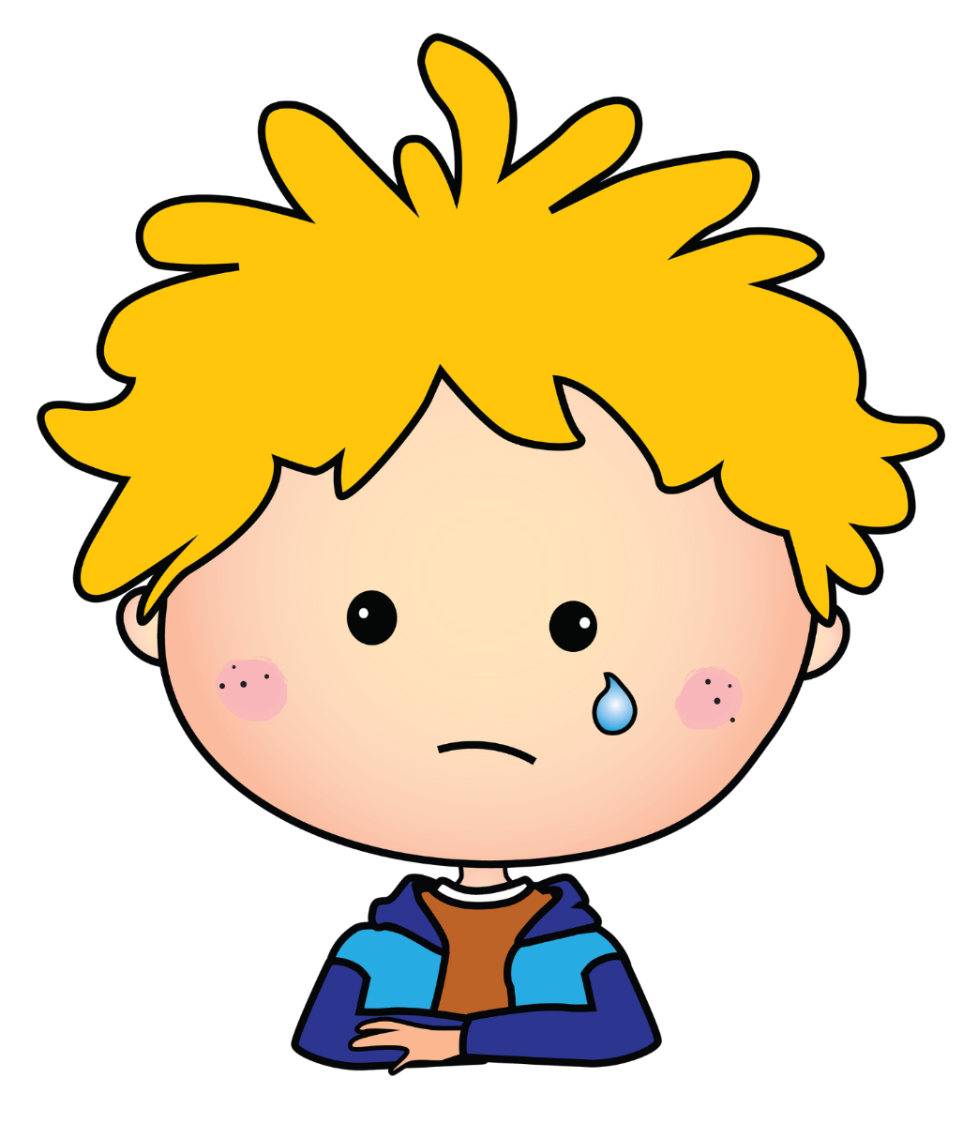
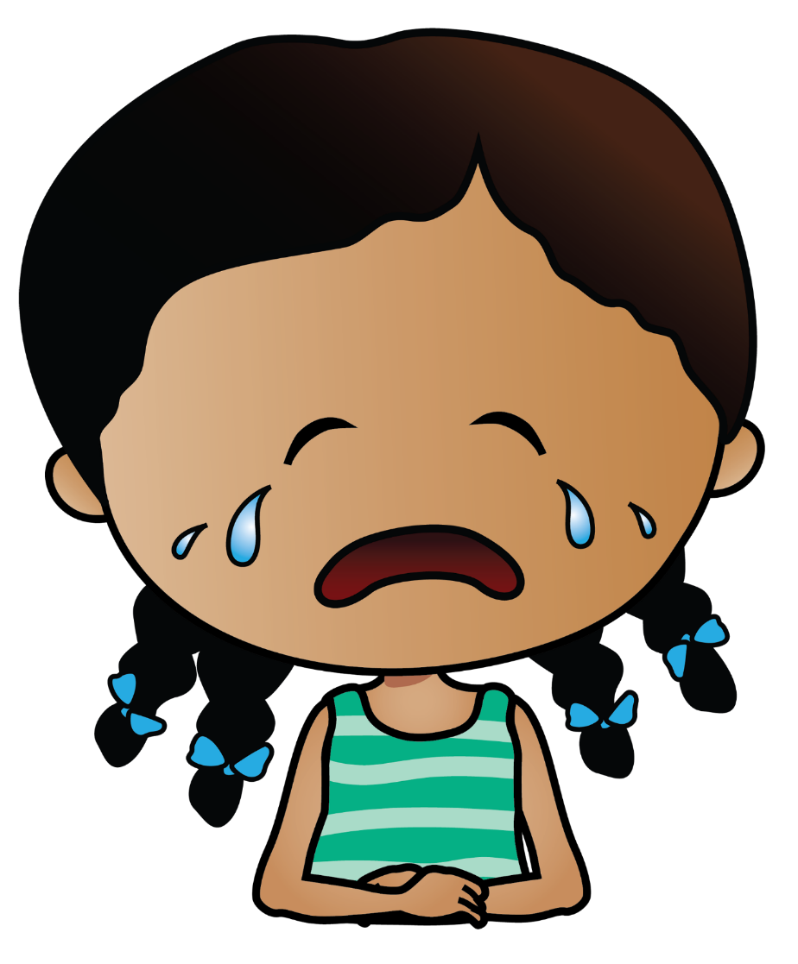
TRISTEZA

Slide 5

Mi cara se pone roja
Mis ojos se empiezan a agrandar
Cuando me siento así
quiero golpear cosas
Y mi cuerpo tenso está.

Slide 6
¿Qué emoción es?

Slide 7
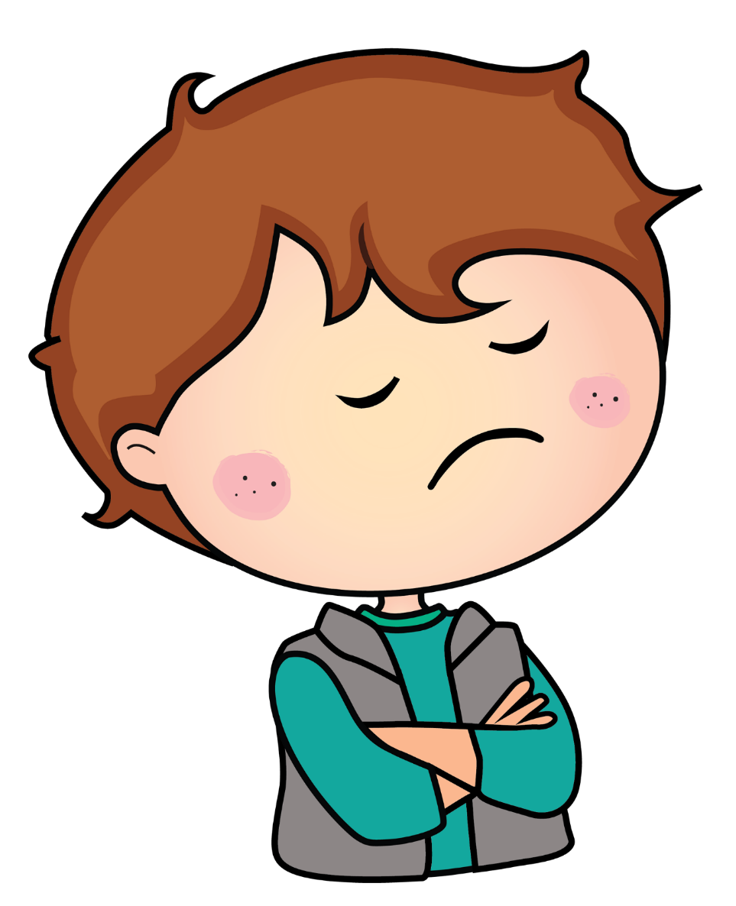
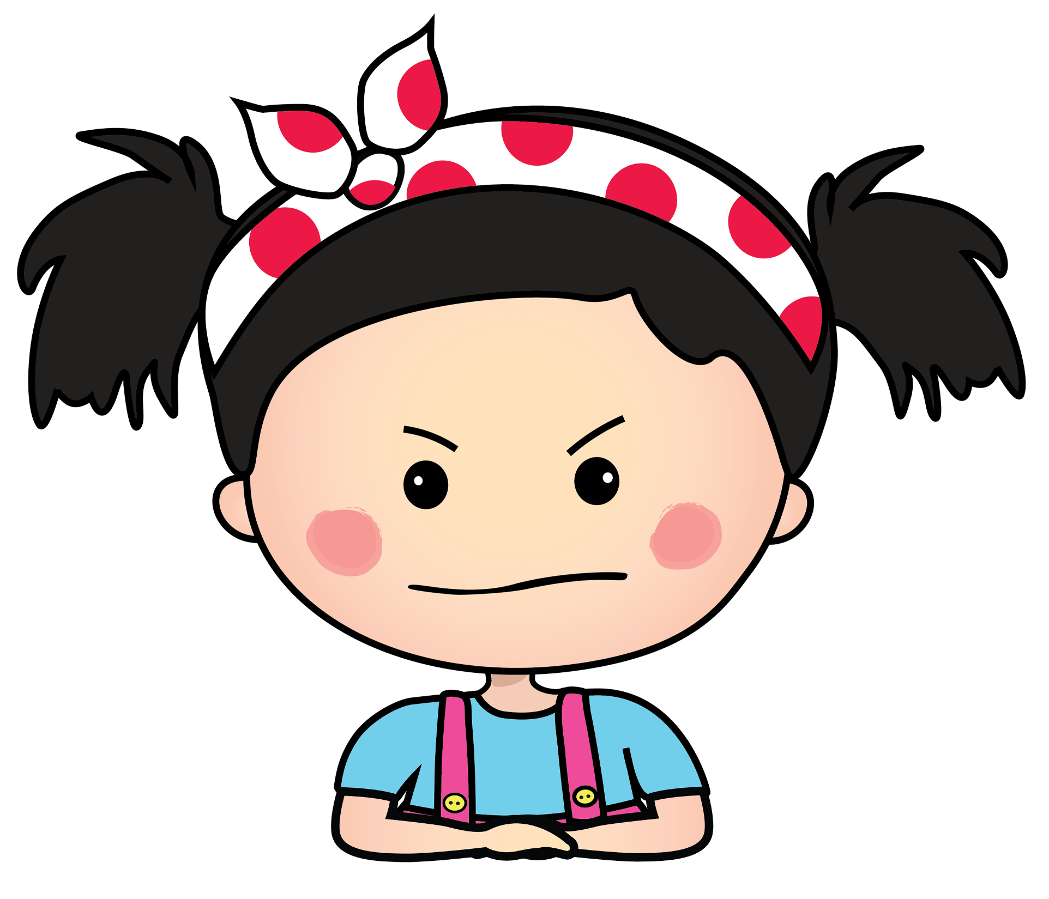
ENOJO

Slide 8

En tu cara se dibuja
una sonrisa
y tus ojos empiezan a brillar
la sientes cuando algo bonito ocurre, y lo quieres celebrar.

Slide 9
¿Qué emoción es?

Slide 10
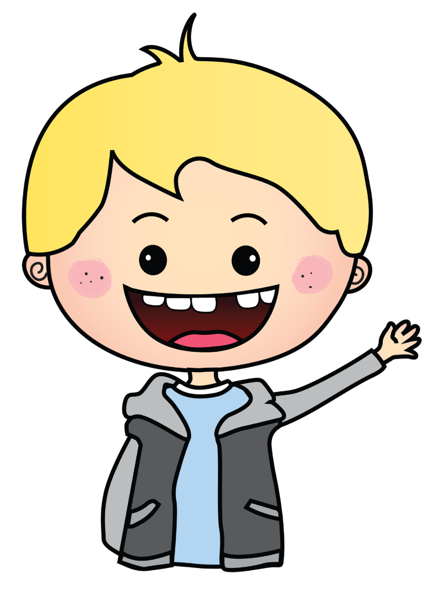
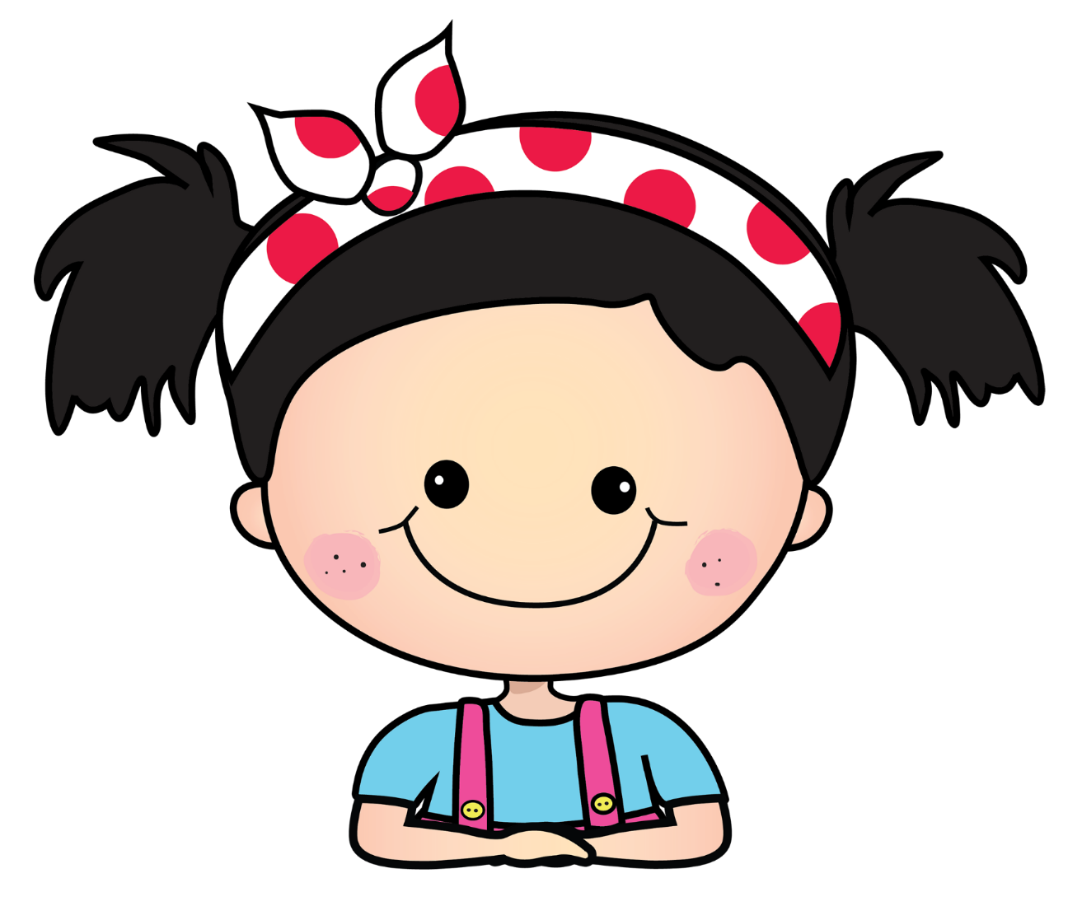
ALEGRÍA

Slide 11

Por las noches
te hace temblar
si oyes un ruido
el sueño te quitará
y con la luz prendida querrás descansar.

Slide 12
¿Qué emoción es?

Slide 13
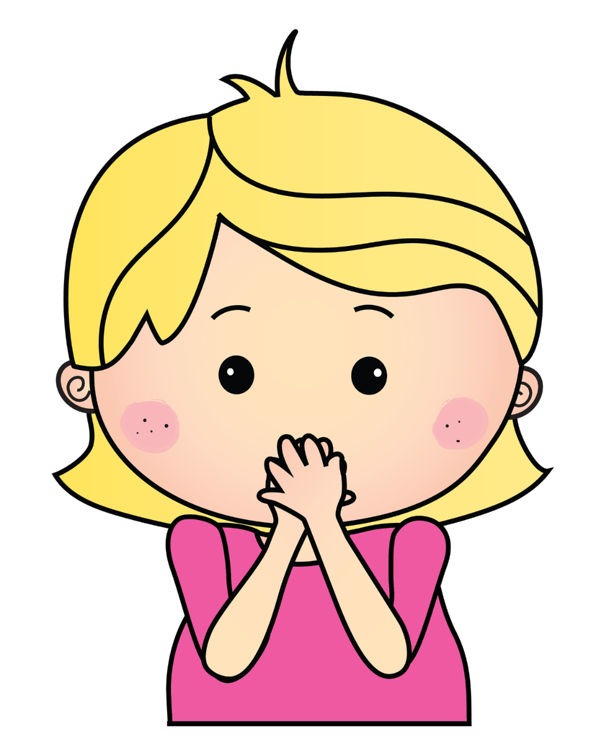
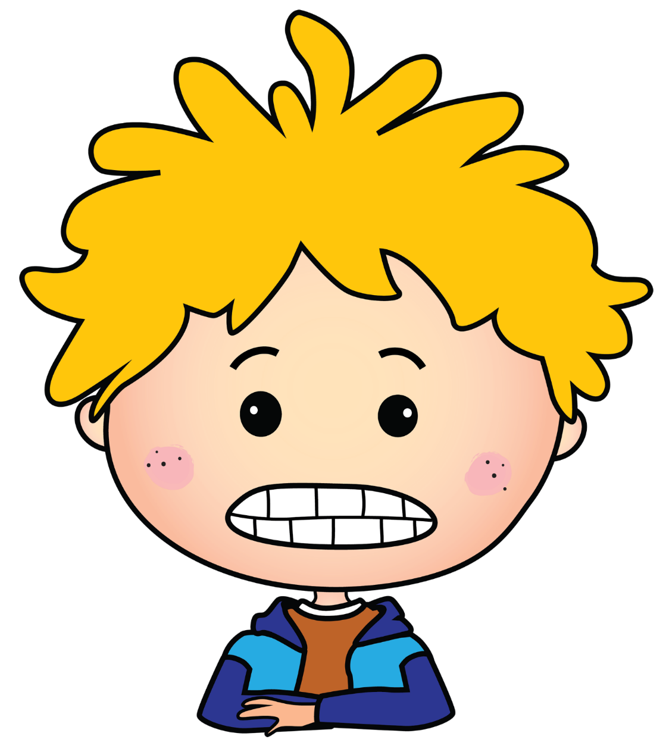
MIEDO

Slide 14
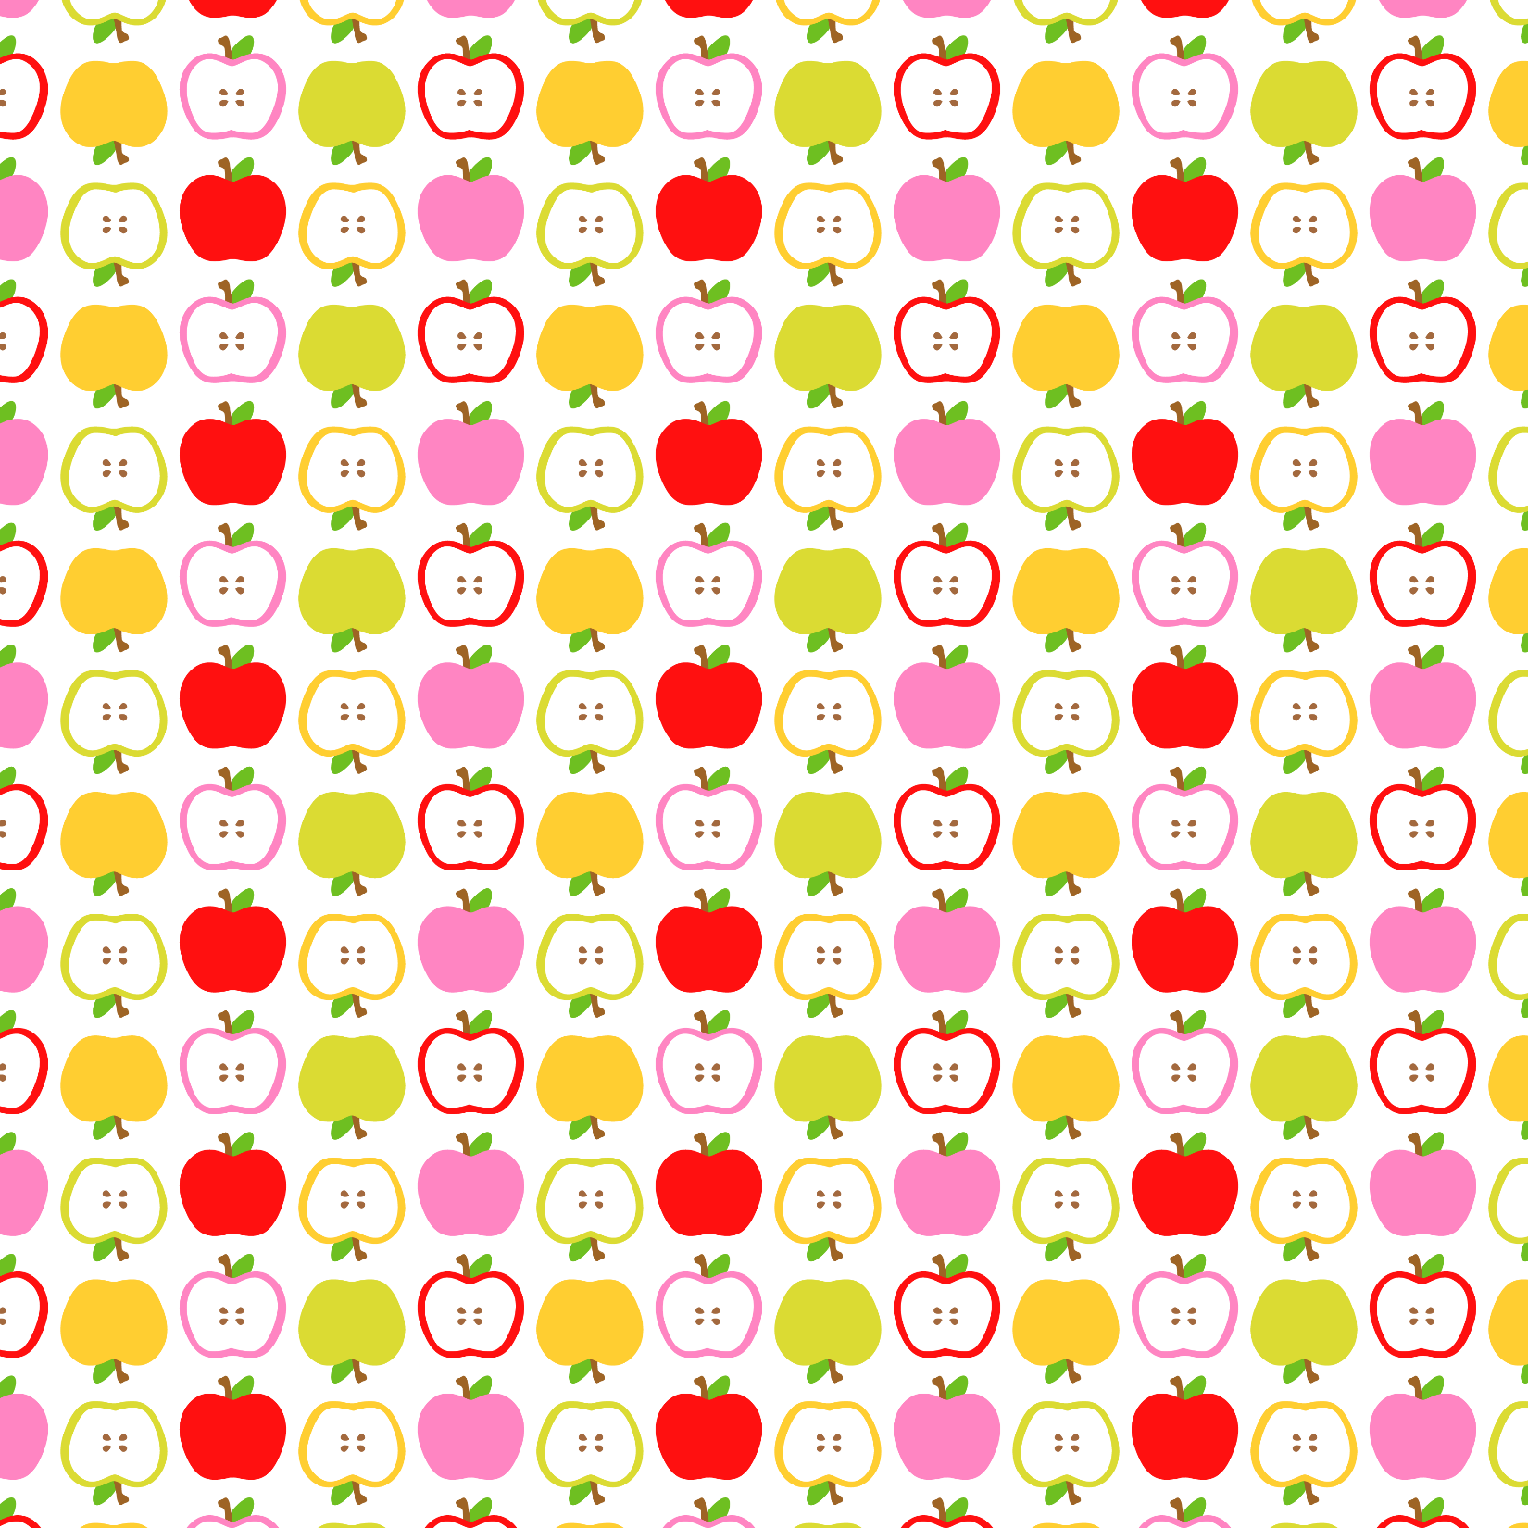
Me sientes cuando algo detestas,
cuando hay algún mal olor, también un sabor.
Me sientes con lo que apesta,
nunca soy amable
porque soy poco agradable.

Slide 15
¿Qué emoción es?

Slide 16
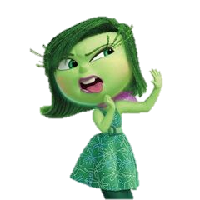
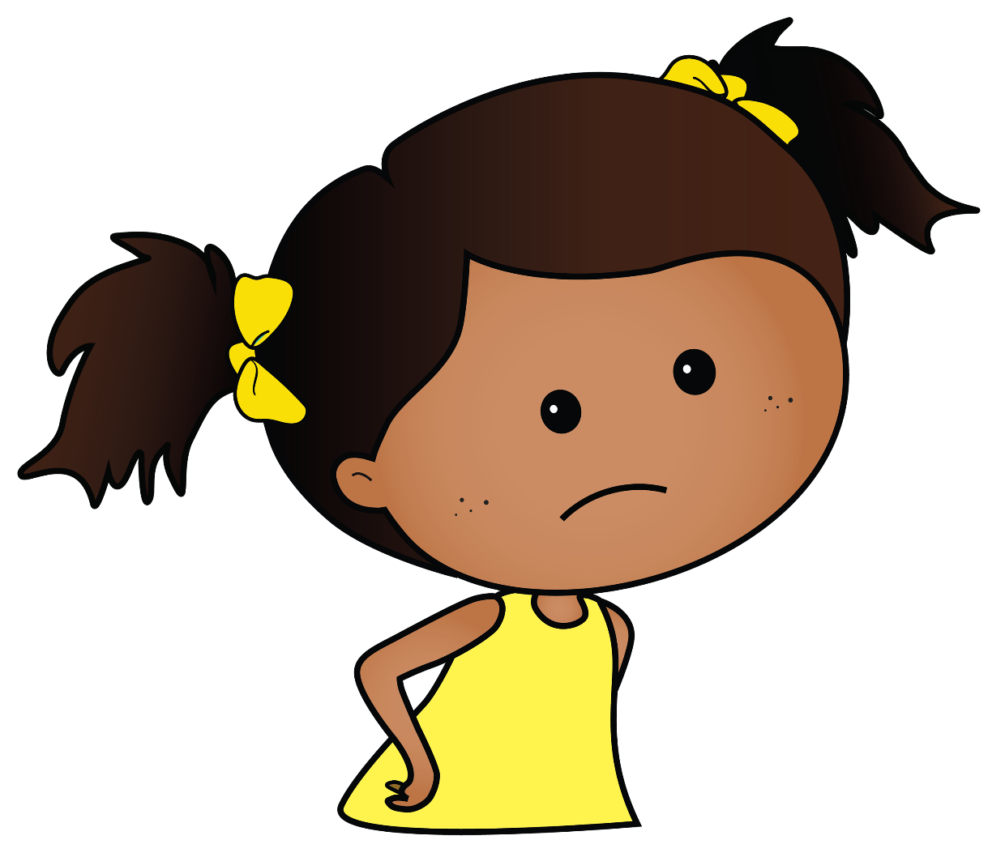
ASCO
Regresar

Slide 17



Slide 18


Slide 19
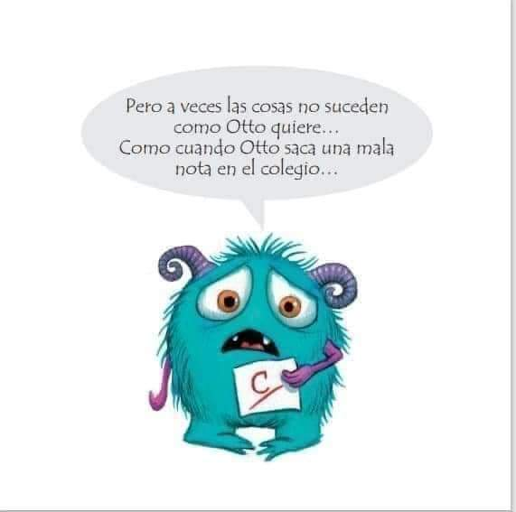

Slide 20
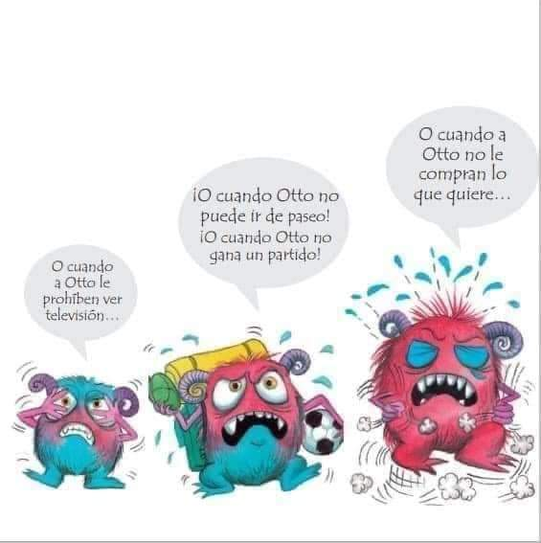

Slide 21
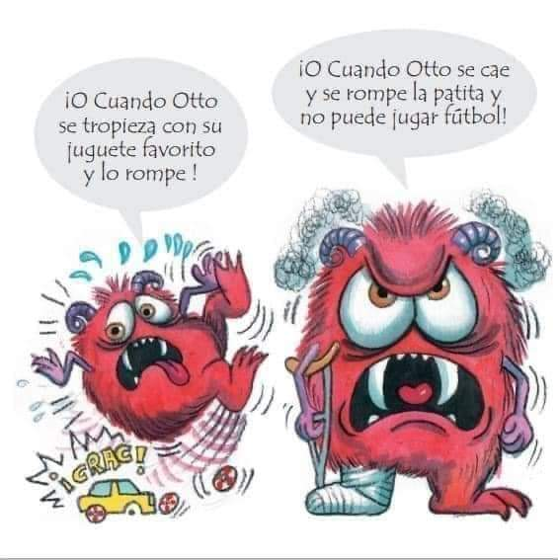

Slide 22
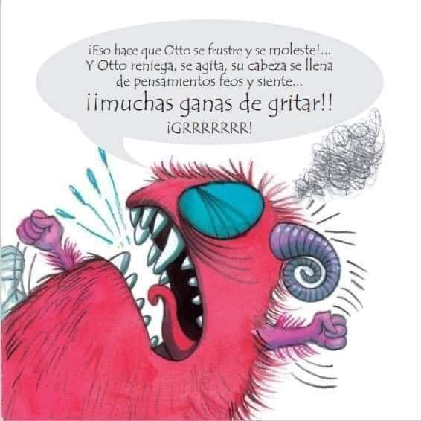

Slide 23


Slide 24


Slide 25
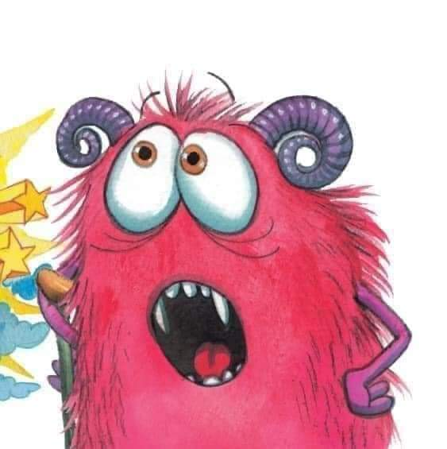

Slide 26
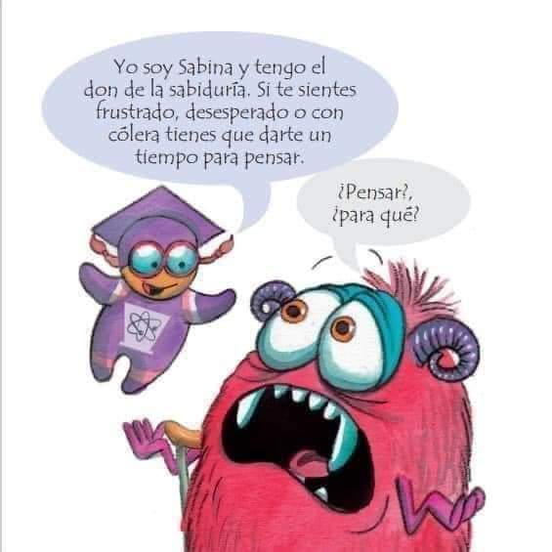

Slide 27
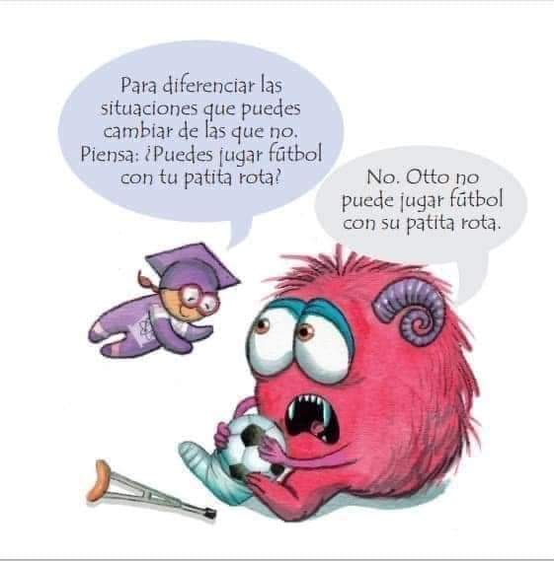

Slide 28
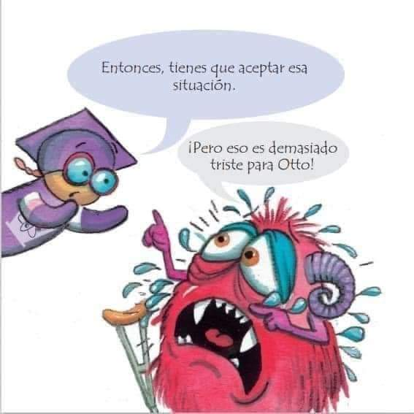

Slide 29
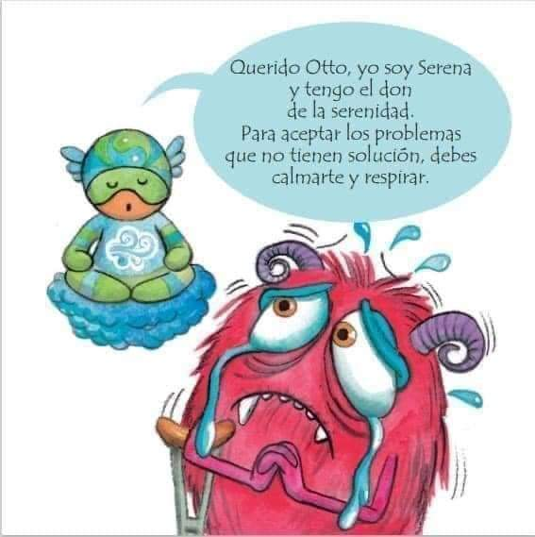

Slide 30
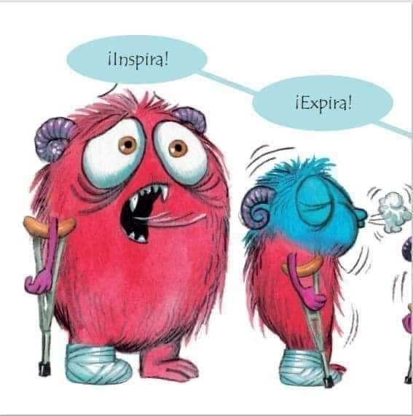

Slide 31
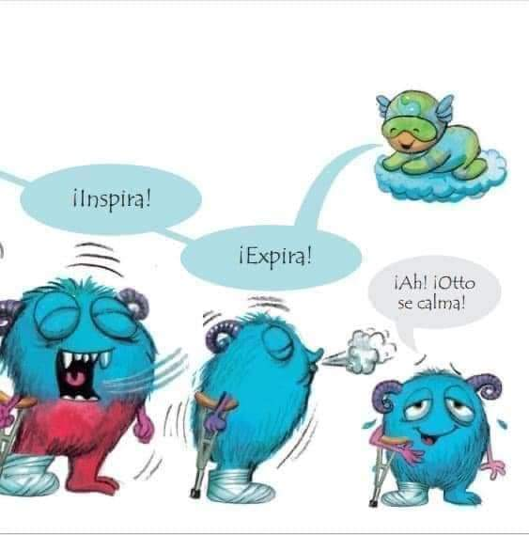

Slide 32
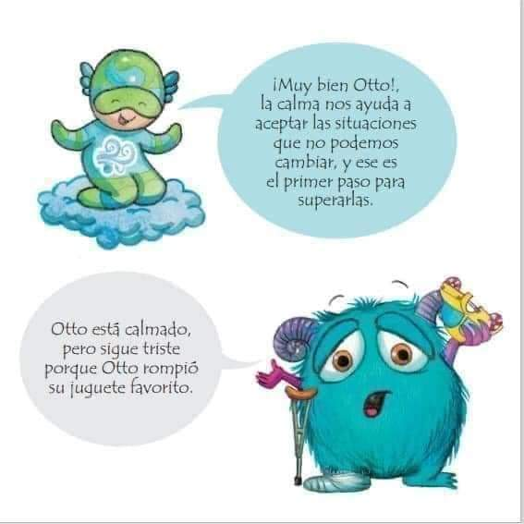

Slide 33
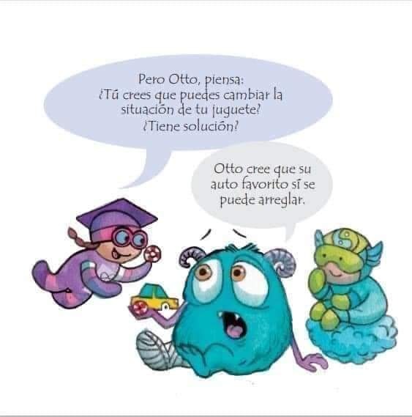

Slide 34
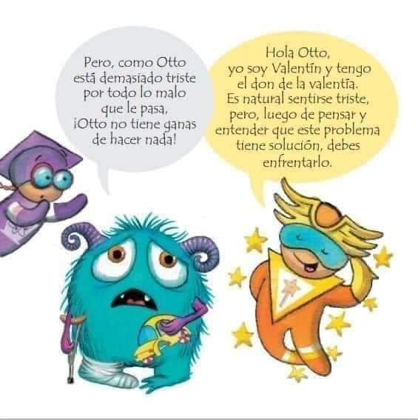

Slide 35
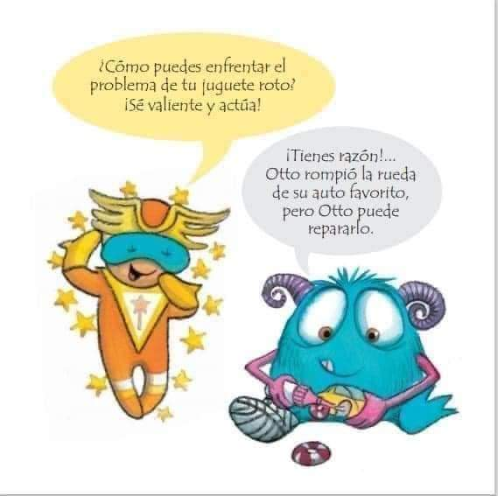

Slide 36
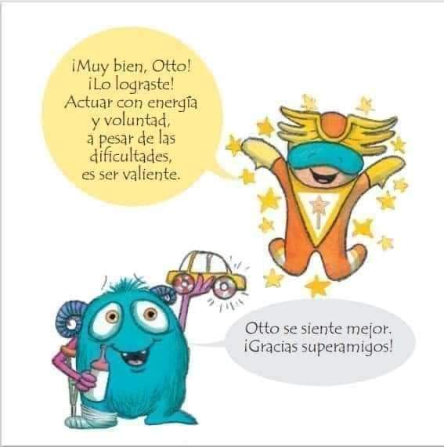

Slide 37
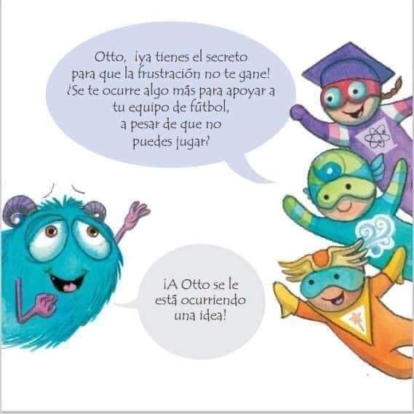

Slide 38
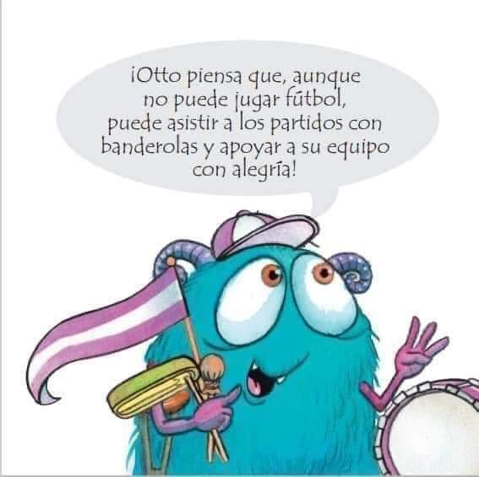

Slide 39


Slide 40
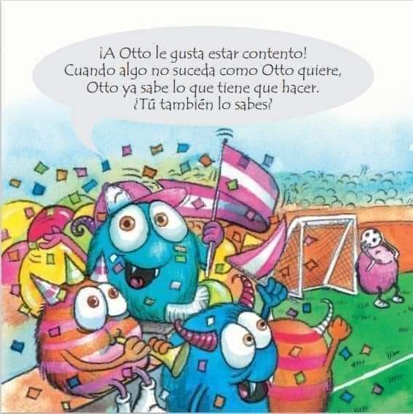

Slide 41
FIN…

